Slide 1

Sprint 4 — Application Streamlit
La comédie française, sublimée par la data.
Romain · Salim · Gatien · Jade · Liliana
Wild Code School · Mai 2026

Slide 2
01 / CONTEXTE
Le besoin client
Un futur cinéma indépendant en Creuse
23 hab/km²
Un porteur de projet souhaite ouvrir un cinéma rural en Creuse.
Pour se différencier des multiplexes urbains, il a besoin d'un positionnement éditorial fort et d'un outil moderne pour aider ses spectateurs à choisir.
Densité de la Creuse
Le département le moins densément peuplé de France métropolitaine. Une opportunité culturelle pour un cinéma de proximité.
DATAFIX · Sprint 4 · 2026
02

Slide 3
02 / SOLUTION
Notre solution
Une application web qui recommande des comédies françaises sur mesure.
01 / FEATURE
02 / FEATURE
03 / FEATURE
Catalogue ciblé
Affiches officielles
Reco instantanée
30 comédies françaises iconiques, sorties après 1980, notées 6.5/10 ou plus sur TMDB.
Récupération en direct depuis l'API TMDB pour une expérience visuelle premium.
Choisissez un film, l'algorithme propose 8 comédies similaires en moins d'une seconde.
DATAFIX · Sprint 4 · 2026
03

Slide 4
03 / POSITIONNEMENT
4 critères de sélection
01
Production française
02
Sortie après 1980
Pour ancrer le cinéma dans son territoire et soutenir la création nationale.
Un cinéma vivant qui parle directement aux générations d'aujourd'hui.
03
Genre comédie
04
Note ≥ 6.5/10 sur TMDB
Un registre fédérateur, capable de rassembler toutes les générations en zone rurale.
Un gage de qualité validé par des dizaines de milliers de spectateurs.
DATAFIX · Sprint 4 · 2026
04

Slide 5
04 / DONNÉES
Sources de données
IMDb
30
Titres et notes
FUSION
tconst ↔ tmdb_id
comédies
+ filtres métier
françaises iconiques
TMDB
notées ≥ 6.5/10
Affiches, synopsis, genres
DATAFIX · Sprint 4 · 2026
05

Slide 6
05 / MODÈLE
L'algorithme de recommandation
Approche content-based : TF-IDF + similarité cosinus
1
2
3
4
Sac de mots
Vectorisation
Similarité
Top N
Genre + synopsis concaténés pour chaque film.
TF-IDF en français (mots et bigrammes).
Calcul cosinus entre tous les films.
On remonte les 8 films au score le plus élevé.
Pourquoi cette approche ? Pas besoin de notes utilisateurs (cold start résolu), très rapide même sur des dizaines de milliers de films, et explicable au client.
DATAFIX · Sprint 4 · 2026
06

Slide 7
06 / INTERFACE
L'application Streamlit
4 pages, identité visuelle DATAFIX (noir cinéma + jaune doré)
Accueil
Recommandation
Pitch produit, chiffres clés, CTA vers la recommandation.
Sélection d'un film puis grille de 8 propositions similaires avec affiches.
Statistiques
À propos
KPIs catalogue, répartition par décennie et par genre, top 10.
Équipe Scrum, méthodologie de sélection, stack technique.
DATAFIX · Sprint 4 · 2026
07

Slide 8
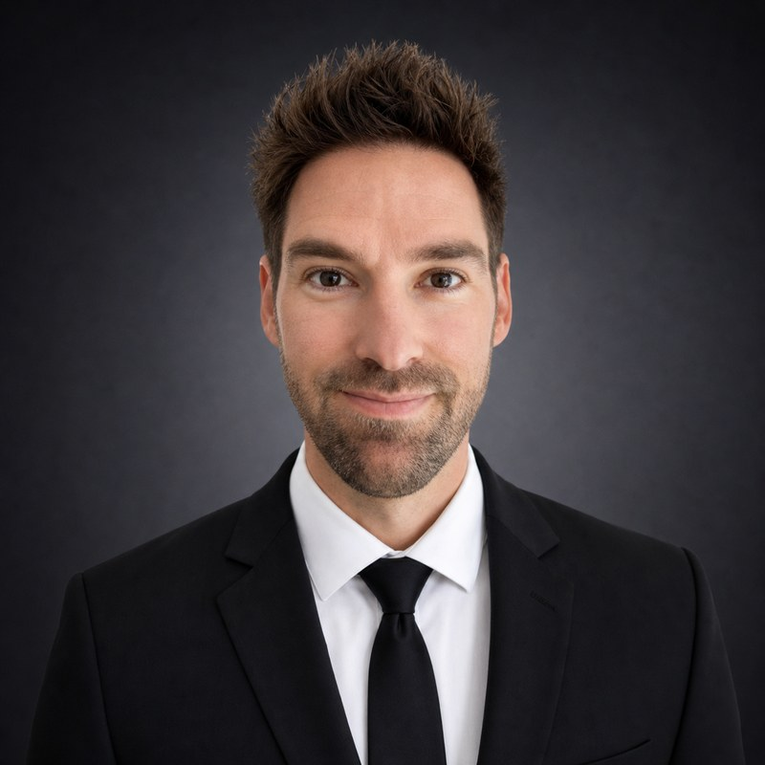
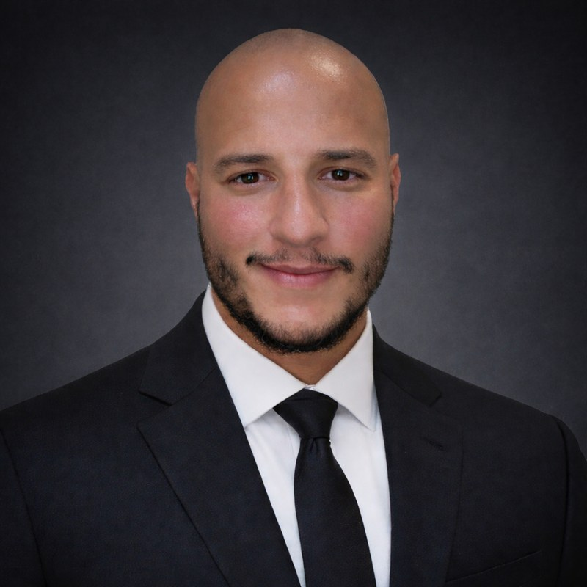
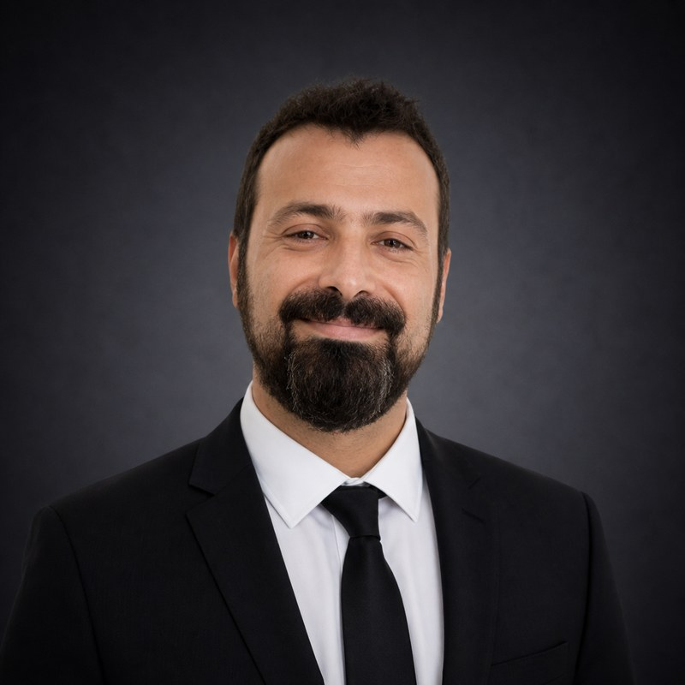
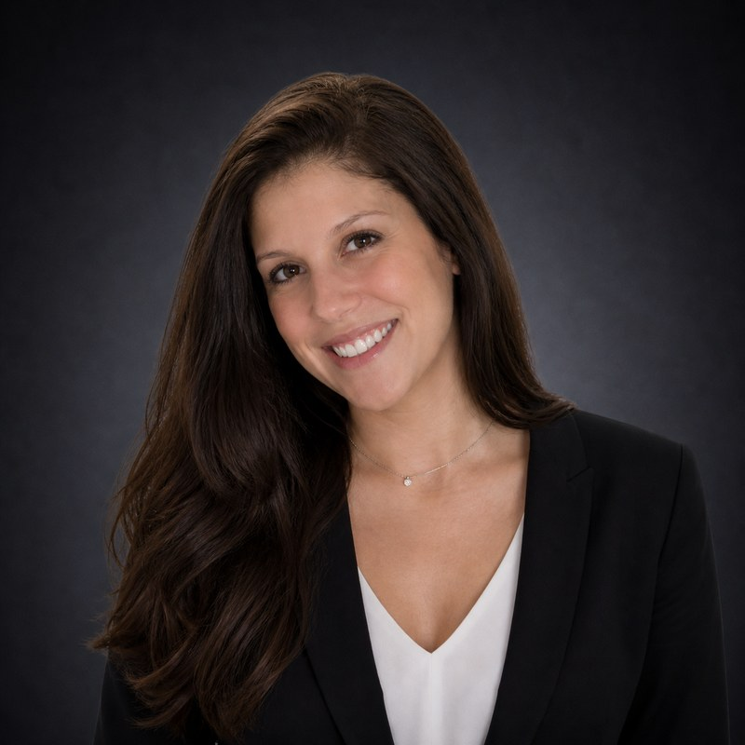
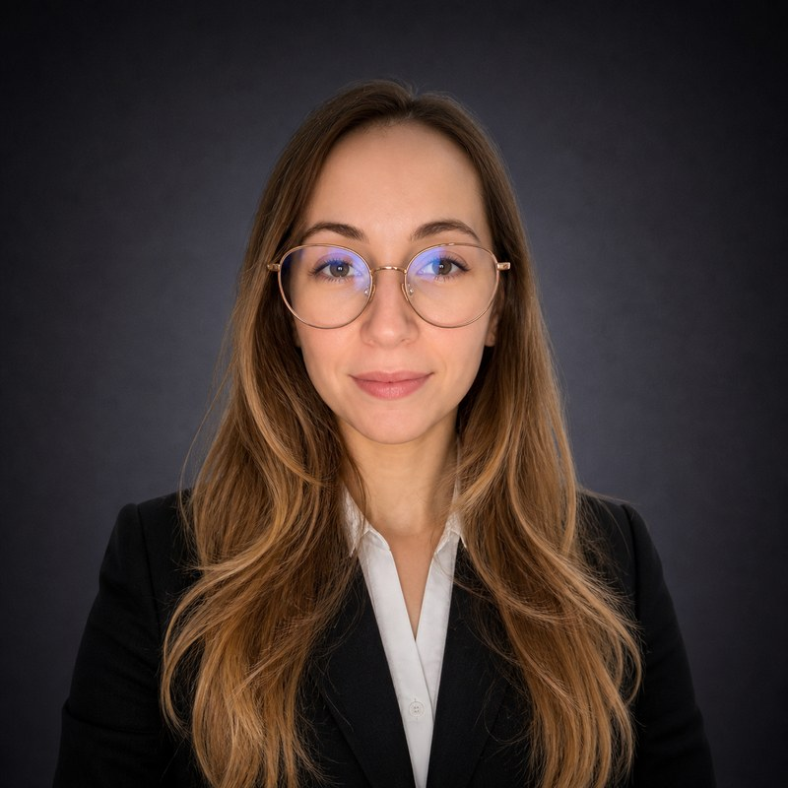
07 / ÉQUIPE
L'équipe Scrum
SCRUM MASTER
PRODUCT OWNER
CODE REVIEWER
TEAM MEMBER
TEAM MEMBER
Romain
Salim
Gatien
Jade
Liliana
Coordination des sprints et animation des cérémonies.
Vision produit, backlog et lien avec le client.
Revue de code, qualité et intégration.
Mots-clés, NLP, enrichissement du dataset.
Distribution, visualisations et analyses.
DATAFIX · Sprint 4 · 2026
08

Slide 9
08 / STACK
Stack technique
Outils 100 % open source, déployés gratuitement.
01 / Données
02 / Modèle
Python · Pandas
scikit-learn
Manipulation des données, fusion des sources IMDb et TMDB.
TF-IDF et similarité cosinus pour le moteur de recommandation.
03 / Interface
04 / DevOps
Streamlit · TMDB API
GitHub · Streamlit Cloud
Interface multipage et affiches officielles en temps réel.
Versionnement collaboratif et déploiement continu automatique.
DATAFIX · Sprint 4 · 2026
09

Slide 10
09 / DÉMO
L'app en ligne, dès maintenant
https://datafix-creuse.streamlit.app
Disponible 24/7 · mise à jour automatique à chaque commit GitHub
< 1 s
30
100%
TEMPS DE RÉPONSE
COMÉDIES CATALOGUE
OPEN SOURCE
DATAFIX · Sprint 4 · 2026
10

Slide 11
10 / ROADMAP
Prochaines étapes
SPRINT 5
Brancher le dataset complet (76 796 films TMDB) en remplacement de l'échantillon.
SPRINT 6
Ajouter une recommandation collaborative en complément du content-based.
SPRINT 7
Recueillir les retours du commanditaire et itérer sur l'UX.
SPRINT 8
Préparer la mise en production et le transfert de connaissances au client.
DATAFIX · Sprint 4 · 2026
11

Slide 12
Merci
Place aux questions.
datafix-creuse.streamlit.app

